Slide 1
Федеральное государственное бюджетное образовательное учреждение высшего профессионального образования Пермский государственный национальный исследовательский университет
Алгоритмы синхронизации агентов в системе моделирования «Better»
Работу представляет: Митраков А.А.
Научный руководитель: Доцент, кандидат физико-математических наук, Замятина Е.Б.
Пермь, 2013

Slide 2
Постановка задачи
Исследуемая область: распределённые системы агентного имитационного моделирования
Предмет исследования: оптимистические алгоритмы синхронизации агентов
Проблема: классические оптимистические алгоритмы обладают рядом недостатков, снижающих эффективность моделирования
Цель: разработать алгоритм синхронизации, основанный на знаниях о модели, который бы оказался эффективнее своих аналогов

Slide 3
Постановка задачи
Под эффективностью оптимистического алгоритма синхронизации будем понимать
количество откатов
реальное время моделирования

Slide 4
Постановка задачи
Задачи:
Формализовать представление знаний о модели
Разработать алгоритм синхронизации
Спроектировать и реализовать платформу для проверки алгоритмов на тестовой модели
Проверить результаты на экспериментах

Slide 5
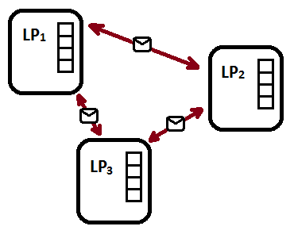
Область исследования
Исследуемый класс систем – Agent Based PDES (Parallel Discrete Event Simulation)
Общая идея: логические процессы продвигают время, планируют события для агентов и обмениваются друг с другом сообщениями

Slide 6
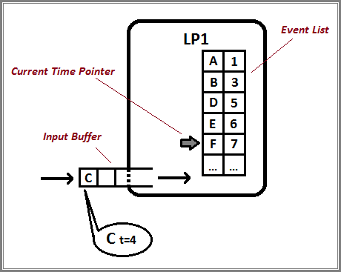
Проблема синхронизации
При переходе от последовательных систем моделирования к PDES возникает проблема – синхронизация логических процессов
При получении сообщения «из прошлого» (straggler message) возникает парадокс времени

Slide 7
Классы алгоритмов синхронизации
Консервативные алгоритмы (исключают теоретическую возможность парадоксов времени)
Принцип: логический процесс не будет обрабатывать очередное событие, пока не убедится, что оно не вызовет парадокс времени
Оптимистические алгоритмы (допускают возможность парадоксов времени)
Принцип: модель прогоняется вперёд, однако при обнаружении парадокса времени специальные механизмы выполняют откат модели до предыдущего согласованного состояния

Slide 8
Сравнение алгоритмов
Признак сравнения | Null Messages Algorithm | Time Warp Algorithm
Требует пересылки сообщений по неубыванию временных меток | Да | Нет
Требует фиксир. топологию сети | Да | Нет
Требует доставки сообщений в порядке их отправления | Да | Нет
Требует механизм разрешения тупиков | Да | Нет
Требует наличия служ. сообщений | Да (нулевые сообщения) | Да (антисообщения)
Требует механизм откатов | Нет | Да
Уровень параллелизма | Низкий | Высокий
Расходы памяти | Несущественны | Существенны
Расход времени процессора | Время тратится на ожидание | Время тратится на ненужные вычисления
Эффективность вычислений | Зависит от времени ожидания | Зависит от числа откатов
Сложность реализации | Относительно проста | Весьма не тривиальна

Slide 9
Существующие решения
Ниже представлены имеющиеся решения для оптимистических алгоритмов:
Алгоритм скользящего окна (Moving Time Algorithm) [Sokol, Brisco, Wailend]
Алгоритм «волчьего воя» (Wolf Calls Algorithm) [Madissetti, Warland, Messerschmiht]
Стратегия отложенной отмены событий (Lazy Cancellation Strategy) [Gafny]
Алгоритм Breathing Time Buckets [Steinman]
Алгоритм фильтрации (Filtering Algorithm) [Prakash, Subramanian]
Алгоритмы не используют знания о модели!

Slide 10
Классификация откатов
► По числу вовлечённых логических процессов
• Локальные
• Каскадные
► По коммуникативной цели агента
• Откаты, вызванные запросом к агенту
• Откаты, вызванные ответом на запрос
• Откаты, вызванные событиями, не требующих ответа
► По наличию парадокса времени
• Откаты, вызывающие парадокс времени
• Откаты, не вызывающие парадокса времени
► По числу упущенных событий
• Откаты, вызванные терминальными событиями
• Откаты, вызванные нетерминальными событиями

Slide 11
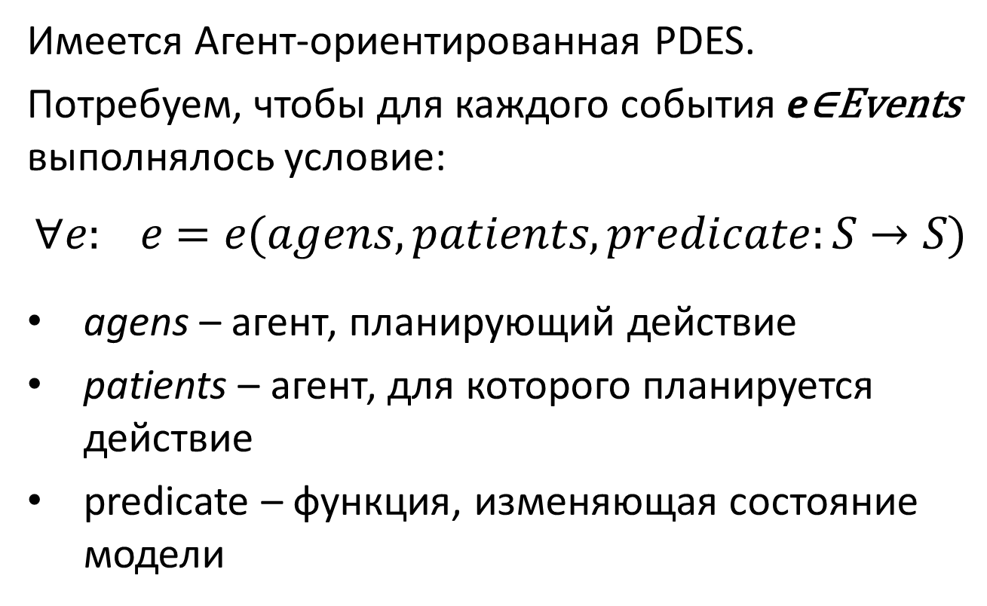
Условие семантической определённости
Имеется Агент-ориентированная PDES.
Потребуем, чтобы для каждого события e∈Events выполнялось условие:
$$∀e: e=e(agens, patients, predicate:S→S)$$
agens – агент, планирующий действие
patients – агент, для которого планируется действие
predicate – функция, изменяющая состояние модели

Slide 12
Алгоритм#1
Основан на простейшей эвристике
Утверждение. Если агент обладает свойством stateless, то его события могут быть обработаны в любое время, в т. ч. и «в прошлом»
Утверждение (необходимое условие stateless-агента). Если агент обладает свойством stateless, то он является реактивным

Slide 13
Алгоритм#2
Основан на коммуникативной цели агента
Утверждение. Если агенту приходит сообщение с запросом, и системе достоверно известно, что оно требует ответа, то разнесение агентов по разным логическим процессам чревато многочисленными откатами
Возможные решения:
Выполнить кластеризацию агентов и балансировку логических процессов
Блокировать логический процесс до получения ответа

Slide 14
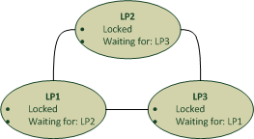
Проблемы в реализации
При реализации алгоритма следует разрешить 2 проблемы:
Тупиковые ситуации (Deadlocks)
Бесконечное ожидание
Тупики возникают тогда, когда в сети существует цикл, в котором процессы блокируются, ожидая ответа друг от друга

Slide 15
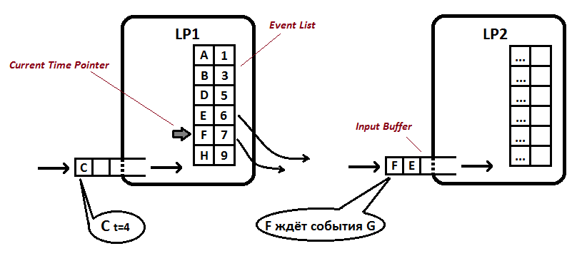
Бесконечное ожидание
При откате процесс LP1 может «зависнуть», ожидая сообщения G

Slide 16
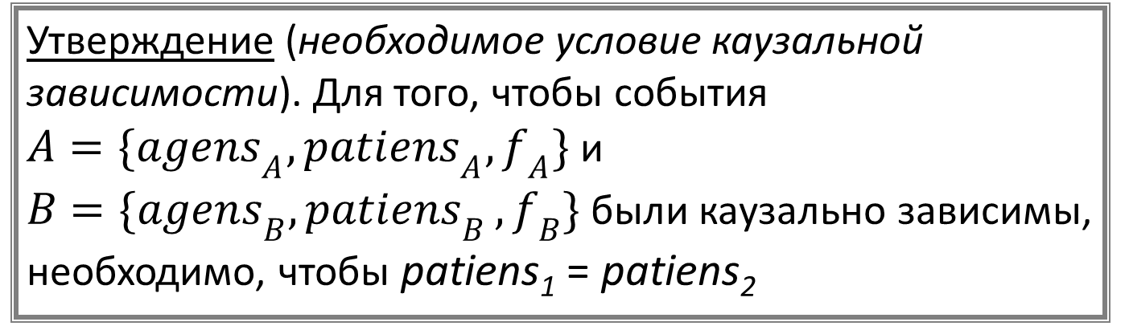
Алгоритм#3
Основан на идее анализа временных парадоксов
Определение. Событие A каузально зависит от события B, если агент, планирующий событие A, может изменить планирование любого другого события в будущем под влиянием события B.
Утверждение (необходимое условие каузальной зависимости). Для того, чтобы события $A=\{{agens}_{A},{patiens}_{A},f_{A}\}$ и $B=\{{agens}_{B}{,patiens}_{B},f_{B}\}$ были каузально зависимы, необходимо, чтобы patiens₁ = patiens₂

Slide 17
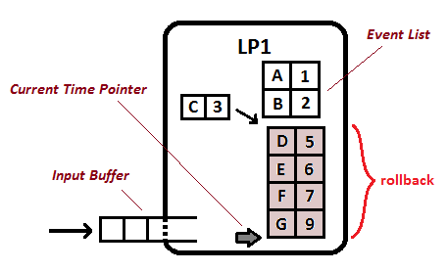
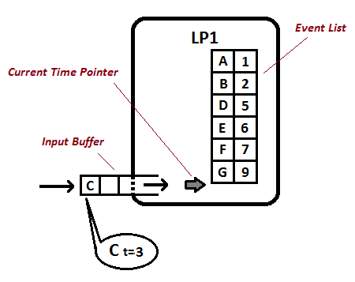
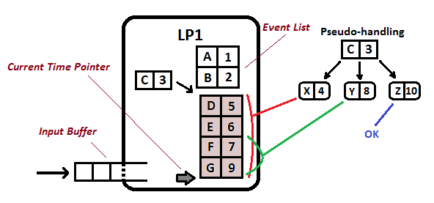
Алгоритм#3
Вместо непосредственного отката алгоритм проверяет сообщение «из прошлого» и события из цепочки отката на предмет каузальной зависимости
Обработка выполняется рекурсивно для всех потомков

Slide 18
Проблемы реализации
При реализации алгоритма нужно учесть 2 особенности:
При интеграции с алгоритмом#2 возникнет ситуация, когда процесс заблокирован, и поэтому он не может обработать события «из прошлого»
Если в функции, заданной предикатом, имеются генераторы случайных чисел, то «псевдообработка» события может отличаться от реальной обработки

Slide 19
Тестовая модель
Эксперименты проводились на тестовой модели «супермаркет», содержащей следующих агентов:
Guard (охранник):
открывает/закрывает двери
ходит на перерыв
ходит покурить
приглашает покурить кассира2
может заподозрить кражу товара покупателем
Cashier1 (кассир1):
обслуживает покупателей
ходит на перерыв
Cashier2 (кассир1):
обслуживает покупателей
ходит на перерыв
ходит с охранником покурить
Purchaser (покупатель):
набирает товары
ворует товары
обслуживается на кассе
Environment (окруж. среда) – реактивный агент

Slide 20
Результаты Time Warp
EVENTS_HANDLED: | 1197 | 1197 | 1229 | 1229 | 1229 | 1259 | 1289 | 1229 | 1259 | 1199 | 1231,6
MAX_TIME_WINDOW: | 10 | 8 | 13 | 17 | 9 | 14 | 19 | 10 | 10 | 9 | 11,9
RECEIVED_ANTI_MESSAGES: | 9 | 12 | 8 | 5 | 13 | 6 | 9 | 6 | 8 | 8 | 8,4
RECEIVED_EVENT_MESSAGES: | 76 | 89 | 91 | 82 | 89 | 80 | 88 | 85 | 92 | 87 | 85,9
RECEIVED_MESSAGES: | 85 | 101 | 99 | 87 | 102 | 86 | 97 | 91 | 100 | 95 | 94,3
ROLLBACKS: | 61 | 67 | 77 | 73 | 74 | 70 | 74 | 69 | 74 | 73 | 71,2
ROLLBACKS_DEPTH_1: | 0 | 0 | 0 | 0 | 0 | 0 | 0 | 0 | 0 | 0 | 0
ROLLBACKS_DEPTH_2: | 5 | 12 | 10 | 14 | 18 | 9 | 9 | 10 | 10 | 10 | 10,7
ROLLBACKS_DEPTH_3: | 11 | 8 | 17 | 9 | 10 | 12 | 8 | 11 | 8 | 15 | 10,9
ROLLBACKS_DEPTH_4: | 12 | 10 | 13 | 6 | 8 | 10 | 12 | 5 | 15 | 11 | 10,2
ROLLBACKS_DEPTH_5: | 3 | 9 | 8 | 10 | 5 | 11 | 9 | 8 | 7 | 10 | 8
ROLLBACKS_DEPTH_6: | 6 | 7 | 8 | 5 | 5 | 6 | 7 | 13 | 9 | 6 | 7,2
ROLLBACKS_DEPTH_7: | 4 | 5 | 3 | 6 | 7 | 6 | 8 | 2 | 4 | 3 | 4,8
ROLLBACKS_DEPTH_MORE: | 20 | 16 | 18 | 23 | 21 | 16 | 21 | 20 | 21 | 18 | 19,4
ROLLBACKS_MAXDEPTH: | 21 | 18 | 24 | 24 | 27 | 18 | 32 | 16 | 22 | 16 | 21,8
SENT_ANTI_MESSAGES: | 103 | 79 | 115 | 110 | 116 | 105 | 139 | 101 | 122 | 94 | 108,4
SENT_EVENT_MESSAGES: | 416 | 386 | 438 | 412 | 433 | 459 | 466 | 424 | 442 | 409 | 428,5
SENT_MESSAGES: | 519 | 465 | 553 | 522 | 549 | 564 | 605 | 525 | 564 | 503 | 536,9

Slide 21
Результаты нового алгоритма
EVENTS_HANDLED: | 735 | 941 | 916 | 859 | 883 | 871 | 820 | 870 | 915 | 947 | 875,7
MAX_TIME_WINDOW: | 2 | 3 | 5 | 8 | 15 | 6 | 14 | 6 | 2 | 7 | 6,8
RECEIVED_ANTI_MESSAGES: | 3 | 2 | 0 | 1 | 0 | 1 | 0 | 3 | 1 | 0 | 1,1
RECEIVED_EVENT_MESSAGES: | 71 | 89 | 73 | 75 | 71 | 80 | 71 | 88 | 83 | 86 | 78,7
RECEIVED_MESSAGES: | 74 | 91 | 73 | 76 | 71 | 81 | 71 | 91 | 84 | 86 | 79,8
ROLLBACKS: | 1 | 3 | 5 | 4 | 5 | 2 | 7 | 4 | 1 | 6 | 3,8
ROLLBACKS_DEPTH_1: | 0 | 0 | 0 | 0 | 0 | 0 | 0 | 0 | 0 | 0 | 0
ROLLBACKS_DEPTH_2: | 0 | 0 | 0 | 0 | 0 | 0 | 0 | 0 | 0 | 0 | 0
ROLLBACKS_DEPTH_3: | 0 | 0 | 0 | 0 | 0 | 0 | 0 | 0 | 0 | 1 | 0,1
ROLLBACKS_DEPTH_4: | 0 | 0 | 0 | 0 | 0 | 0 | 0 | 0 | 0 | 0 | 0
ROLLBACKS_DEPTH_5: | 0 | 0 | 0 | 0 | 1 | 0 | 0 | 0 | 0 | 0 | 0,1
ROLLBACKS_DEPTH_6: | 0 | 1 | 0 | 0 | 0 | 0 | 0 | 1 | 0 | 0 | 0,2
ROLLBACKS_DEPTH_7: | 1 | 1 | 0 | 0 | 0 | 0 | 0 | 0 | 0 | 0 | 0,2
ROLLBACKS_DEPTH_MORE: | 0 | 1 | 5 | 4 | 4 | 2 | 7 | 3 | 1 | 5 | 3,2
ROLLBACKS_MAXDEPTH: | 7 | 9 | 14 | 25 | 27 | 18 | 36 | 22 | 11 | 20 | 18,9
SENT_ANTI_MESSAGES: | 1 | 4 | 17 | 16 | 20 | 8 | 30 | 11 | 2 | 19 | 12,8
SENT_EVENT_MESSAGES: | 262 | 353 | 344 | 316 | 337 | 331 | 273 | 324 | 330 | 349 | 321,9
SENT_MESSAGES: | 263 | 357 | 361 | 332 | 357 | 339 | 303 | 335 | 332 | 368 | 334,7

Slide 22
Сравнение алгоритмов
 | Time Warp | KBASA
EVENTS_HANDLED: | 1231,6 | 875,7
MAX_TIME_WINDOW: | 11,9 | 6,8
RECEIVED_ANTI_MESSAGES: | 8,4 | 1,1
RECEIVED_EVENT_MESSAGES: | 85,9 | 78,7
RECEIVED_MESSAGES: | 94,3 | 79,8
ROLLBACKS: | 71,2 | 3,8
ROLLBACKS_DEPTH_1: | 0 | 0
ROLLBACKS_DEPTH_2: | 10,7 | 0
ROLLBACKS_DEPTH_3: | 10,9 | 0,1
ROLLBACKS_DEPTH_4: | 10,2 | 0
ROLLBACKS_DEPTH_5: | 8 | 0,1
ROLLBACKS_DEPTH_6: | 7,2 | 0,2
ROLLBACKS_DEPTH_7: | 4,8 | 0,2
ROLLBACKS_DEPTH_MORE: | 19,4 | 3,2
ROLLBACKS_MAXDEPTH: | 21,8 | 18,9
SENT_ANTI_MESSAGES: | 108,4 | 12,8
SENT_EVENT_MESSAGES: | 428,5 | 321,9
SENT_MESSAGES: | 536,9 | 334,7

Slide 23
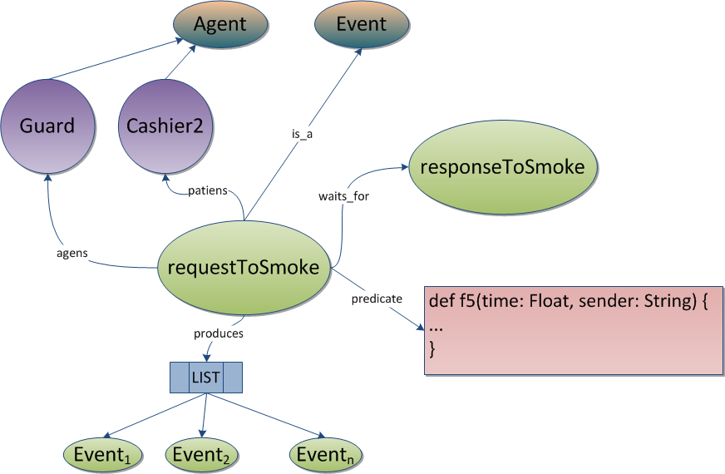
Представление знаний в модели

Slide 24
Реализация
Разработана агентного платформа (open-source):
алгоритм Time Warp
новые алгоритмы синхронизации
средства сбора статистики
DSL для описания модели
Мат. модель: | Модель акторов
Язык программирования: | Scala 2.10
Количество проектов: | 2
Поддерживаемые ОС: | Все, поддерживающие Java
Репозиторий проекта: | https://github.com/tom-trix/SynchAlgorithms

Slide 25
Итоги
В ходе работы все задачи были выполнены.
Разработанные алгоритмы подтвердили:
теоретическую эффективность
получена оценка сложности
доказано необходимое условие каузальной зависимости
практическая эффективность
эксперименты на тестовой модели
Вывод исследования
Использование явно специфицированных знаний о модели значительно повышают эффективность синхронизации агентов, и как следствие, скорость имитационного процесса

